Slide 1
项目答辩
第7组：学生党团活动管理网站
班级：软件3班
汇报人：杨凡，孙浩南

Slide 2
项目分工
工作业绩
项目简介
亮点经验
功能介绍
问题分析
项目总结
未来计划

Slide 3
01
项目分工
Please Add Text Here

Slide 4
项目分工
组长：杨凡（2220172330）
组员：孙浩南（2220173250）
10%
20%
20%
50%
需求分析
概要设计
详细设计
系统实现
共同了解需求
杨凡：撰写项目开发计划书，需求规格说明书
孙浩南：撰写可行性分析报告，数据需求说明书
杨凡：数据库设计，撰写概要设计说明书
孙浩南：撰写数据库设计说明书
共同进行页面设计，确定系统执行流程，共同撰写详细设计说明书
杨凡：后端编码规范制定，后端编码，前后端结合
孙浩南：前端编码规范制定，前端编码，项目集成测试

Slide 5
02
项目简介
Please Add Text Here

Slide 6




项目简介
主要用户
主要功能
面向全学校的用户。包含：各个学院的管理员，所有学生，各班团支书
管理员：发布学院活动，管理活动，审核活动，发布通知
团支书：申请班级活动，管理班级活动，查看班级学生信息
学生：报名活动，活动签到，活动留言，查看/修改我的信息，查看我的消息
项目实体设计：学生表，管理员表，活动表，报名表，消息表，通知表
主要技术
开发语言/框架：Java（SSM框架），HTML，CSS，JS（bootstrap&tinymce）
开发工具：IDEA，VSCode，SqlYog，Maven，tomcat

Slide 7
03
功能介绍
Please Add Text Here

Slide 8
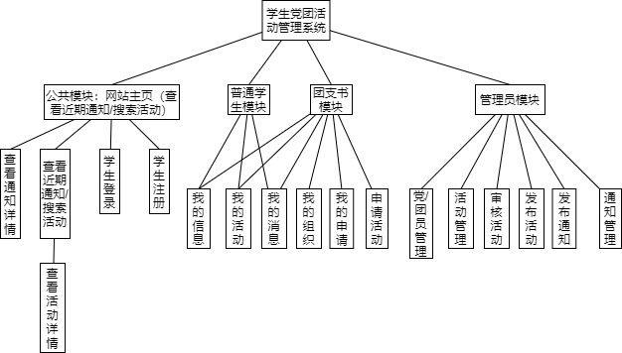
功能介绍
1. 主页（查看近期通知/搜索活动）
2. 查看通知详情
3. 查看活动详情（报名）
4. 学生登录/注册/管理员登录
5. 查看我的信息
6. 查看我的活动
7. 查看我的消息
8. 查看我的组织
9. 申请活动
10. 查看我的申请
11. 党/团员管理
12. 活动管理
13. 审核活动
14. 发布活动
15. 发布通知
16. 通知管理

Slide 9
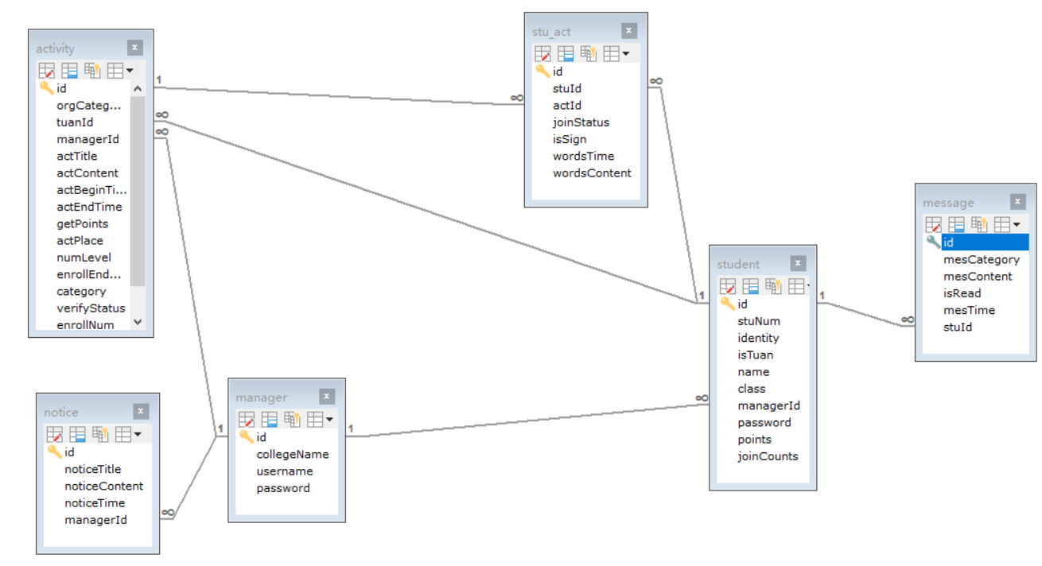
功能简介

Slide 10

功能介绍
主页：显示近期的通知，根据选择的学院/班级/关键字显示所有的活动
分页显示通知：分页显示所有通知，可关键字搜索
查看活动详情：显示活动的详细信息，可报名（已登录，身份符合，活动人数未满）
学生注册：学生选择党/团员，是否团支书（是否已有），系统根据自增id自动分配学号，注册成功后自动弹出
学生登录：学号+密码，登录成功后保存学生信息进session
管理员登录：账号+密码（默认已存在）,登录成功保存进session
01
公共模块
1. 主页（查看近期通知/搜索活动）
2. 查看通知详情
3. 查看活动详情（报名）
4. 学生登录/注册/管理员登录

Slide 11
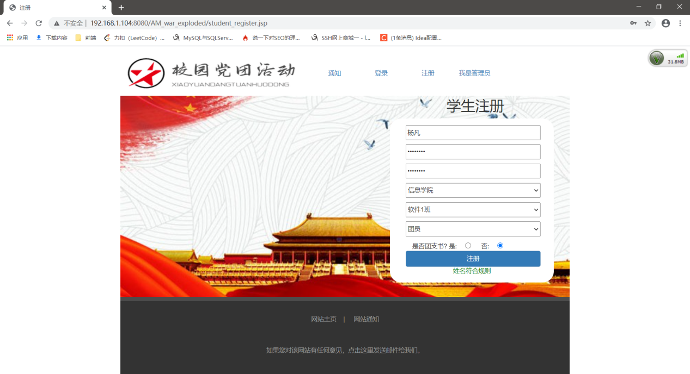
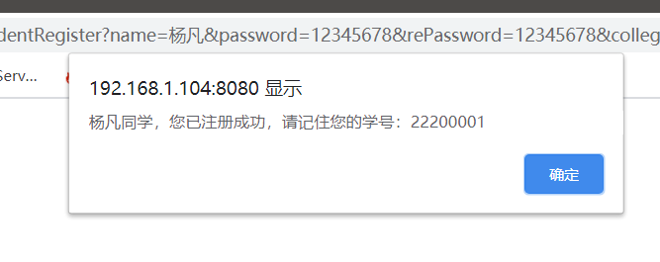
功能介绍

Slide 12
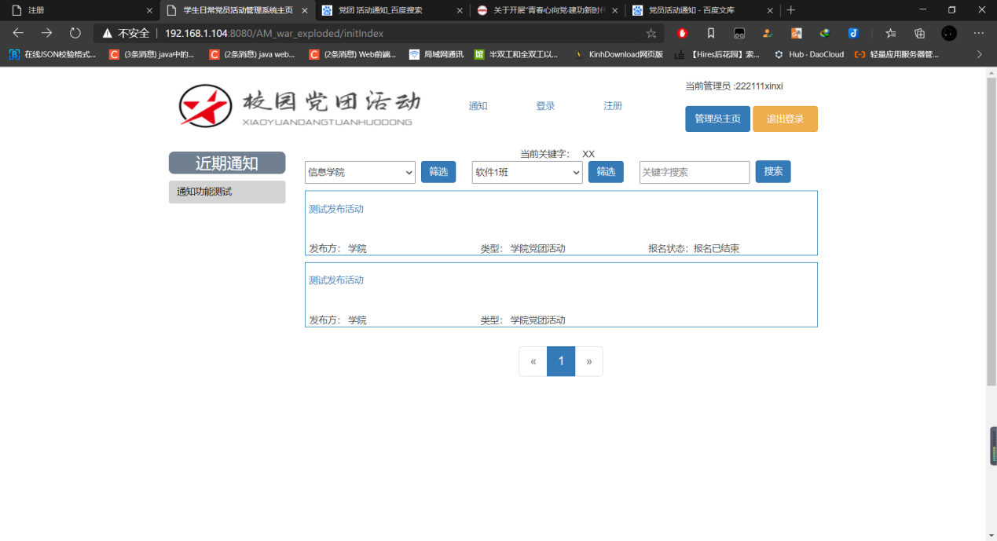
功能介绍

Slide 13
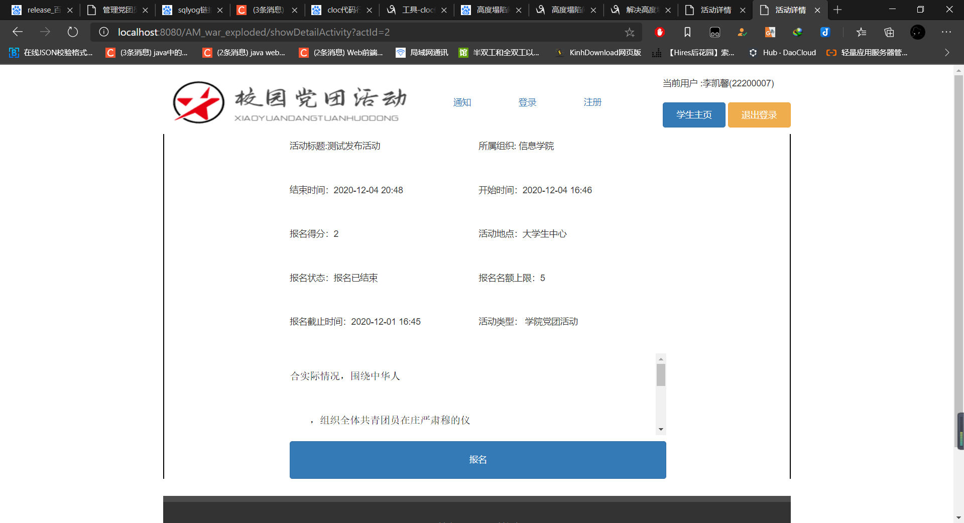
功能介绍

Slide 14
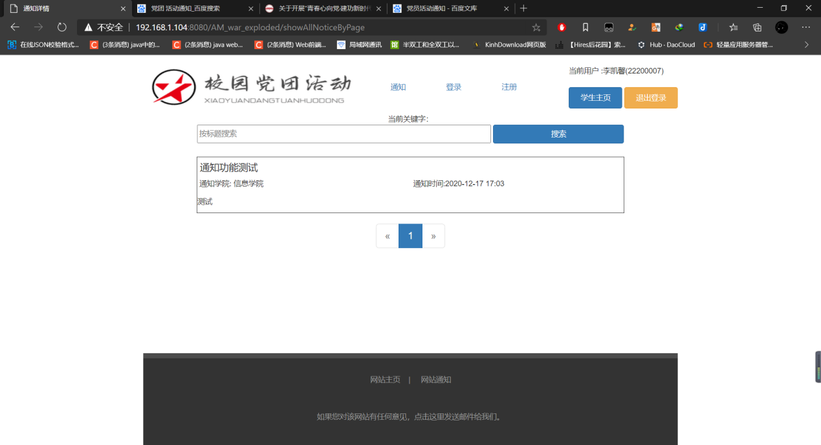
功能介绍

Slide 15
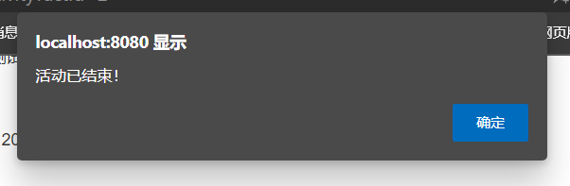
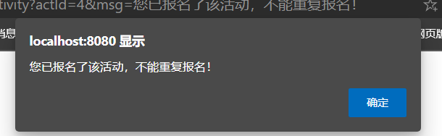
功能介绍

Slide 16
功能介绍
查看我的信息：根据session中的学生id查询学生信息，可修改密码
查看我的活动：根据session中的学生id查询报名信息，可分页显示，可关键字搜索；点击可进入报名详情页（显示报名详情信息），可签到，留言。
查看我的消息：根据session中的学生id查询消息信息，可分页显示，可关键字搜索
02
普通学生模块
5. 查看我的信息
6. 查看我的活动
7. 查看我的消息

Slide 17
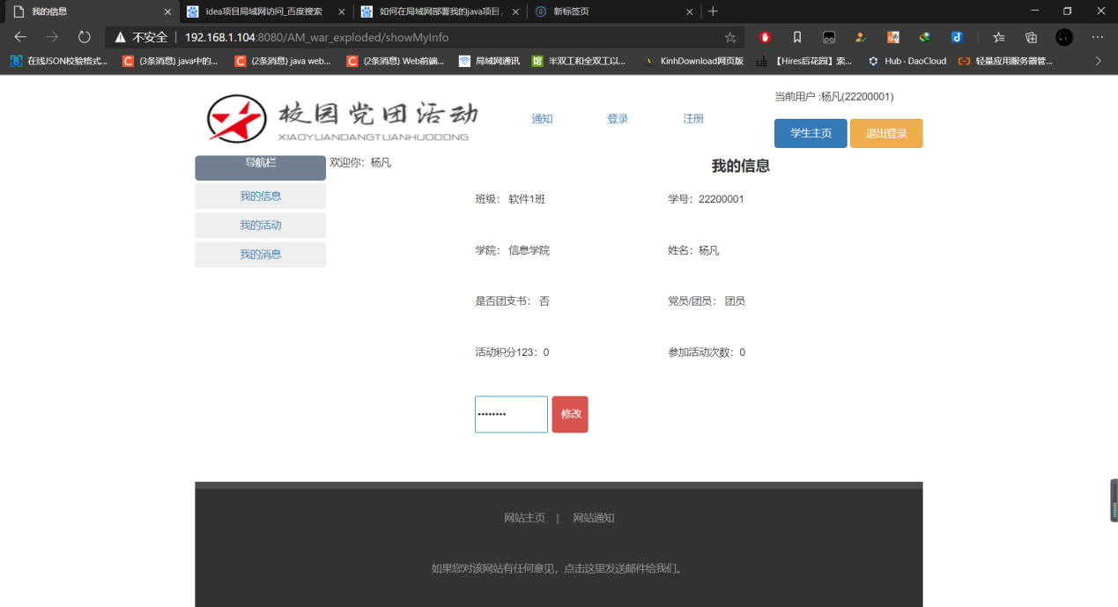
功能介绍

Slide 18
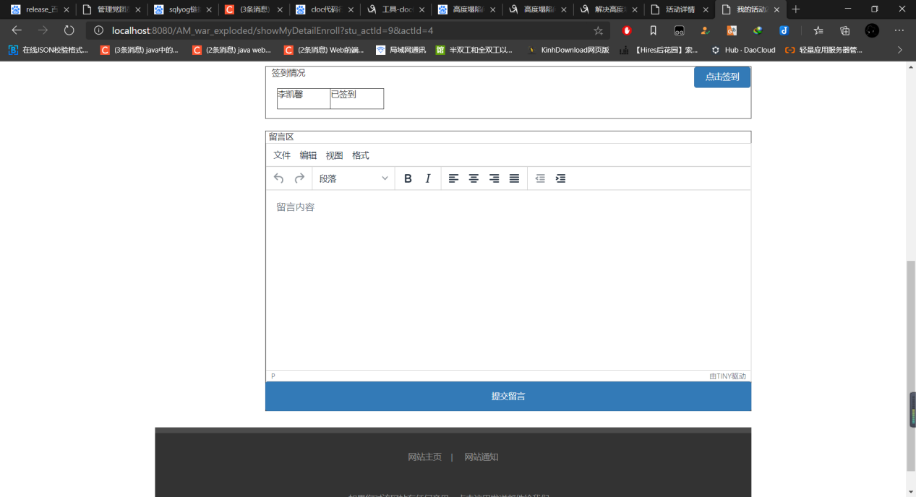
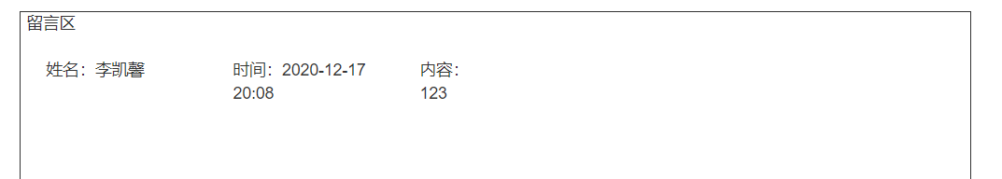
功能介绍

Slide 19
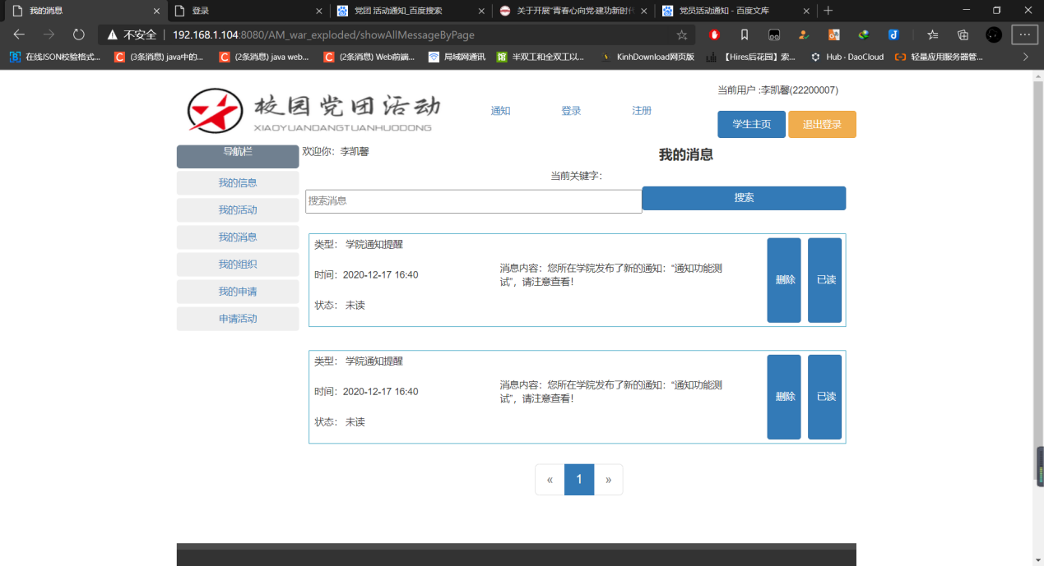
功能介绍

Slide 20
功能介绍
查看我的组织：根据session中的团支书id分页查找同班所有学生信息
申请活动：输入活动的必要信息（开始时间，结束时间，报名结束时间，人数限制，积分，类型：班级党员活动，班级党团活动）提交给学院管理员审核
查看我的申请：根据session中的团支书id分页查找所有自己提交的活动申请，如果还未审核可修改。
03
团支书模块
8. 查看我的组织
9. 申请活动
10. 查看我的申请

Slide 21
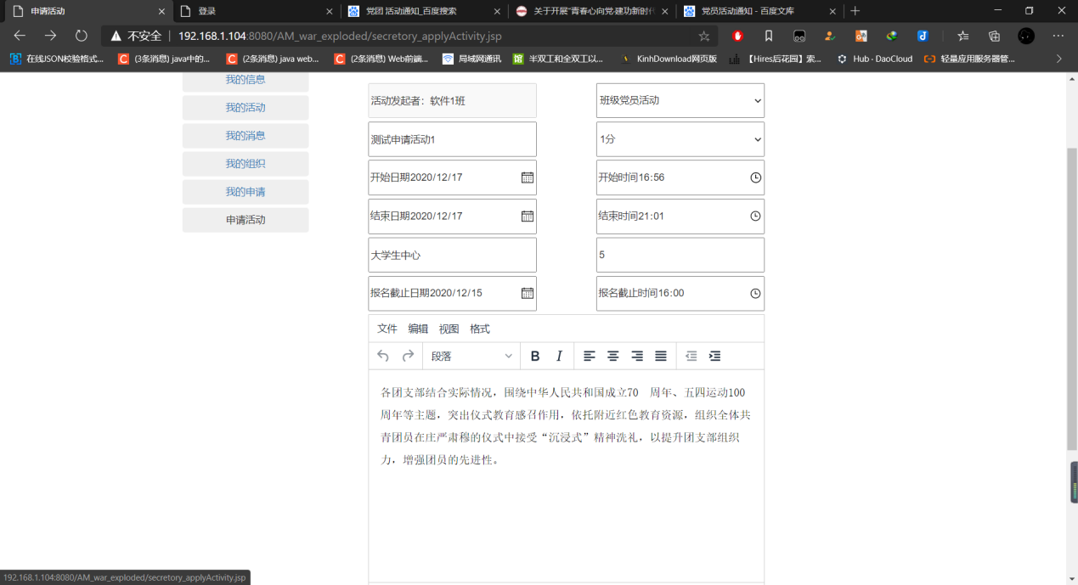
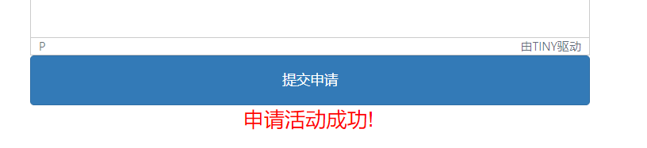
功能介绍

Slide 22
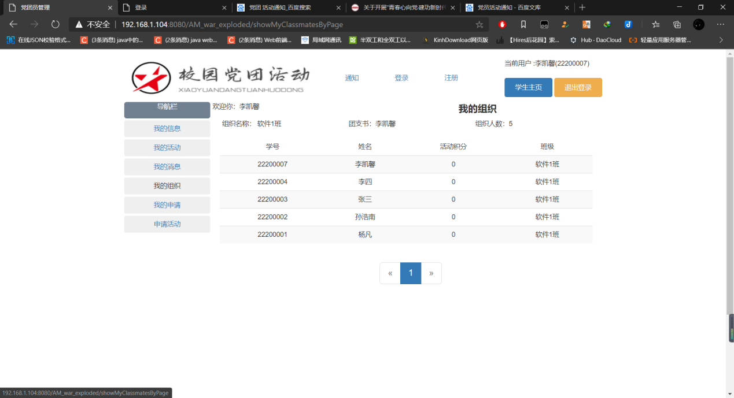
功能介绍

Slide 23
功能介绍
党/团员管理：根据session中的管理员id确定该学院班级，然后可选择查看某个班级的所有学生信息分页显示
活动管理：根据session中的管理员id查找所有该管理员发布的活动和该学院下所有班级团支书申请通过的所有活动，可分页显示，可关键字搜索
审核活动：根据session中的管理员id查找该学院下所有班级团支书带审核的活动，点击跳转到审核页面，可选通过&不通过
发布活动：输入活动的必要信息（开始时间，结束时间，报名结束时间，人数限制，积分，类型：学院党员活动，学院党团活动），直接发布
发布通知：输入通知标题，通知内容，发布通知，会在主页实时更新显示
通知管理：根据session中的管理员id查询所有该管理员发布的通知，然后分页显示，可关键字搜索，点击跳转到详情界面
04
学院管理员模块
11. 党/团员管理
12. 活动管理
13. 审核活动
14. 发布活动
15. 发布通知
16. 通知管理

Slide 24
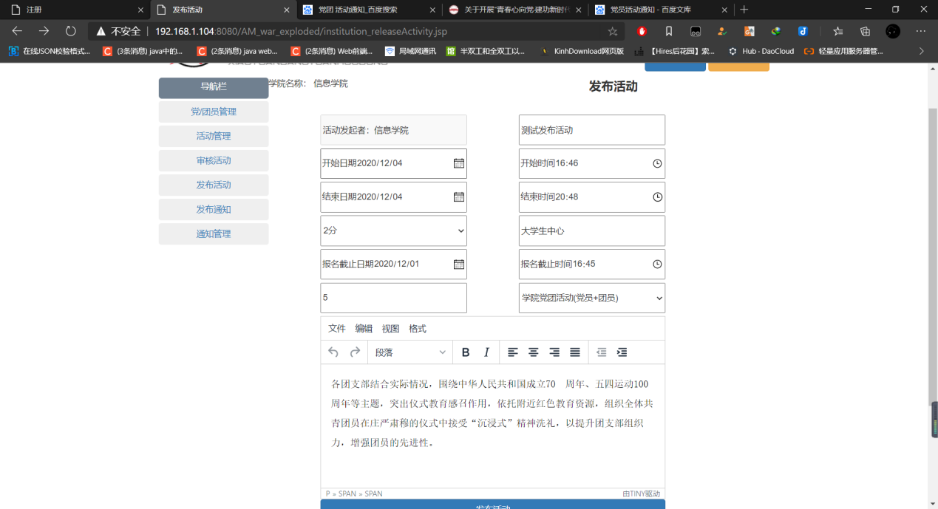
功能介绍

Slide 25
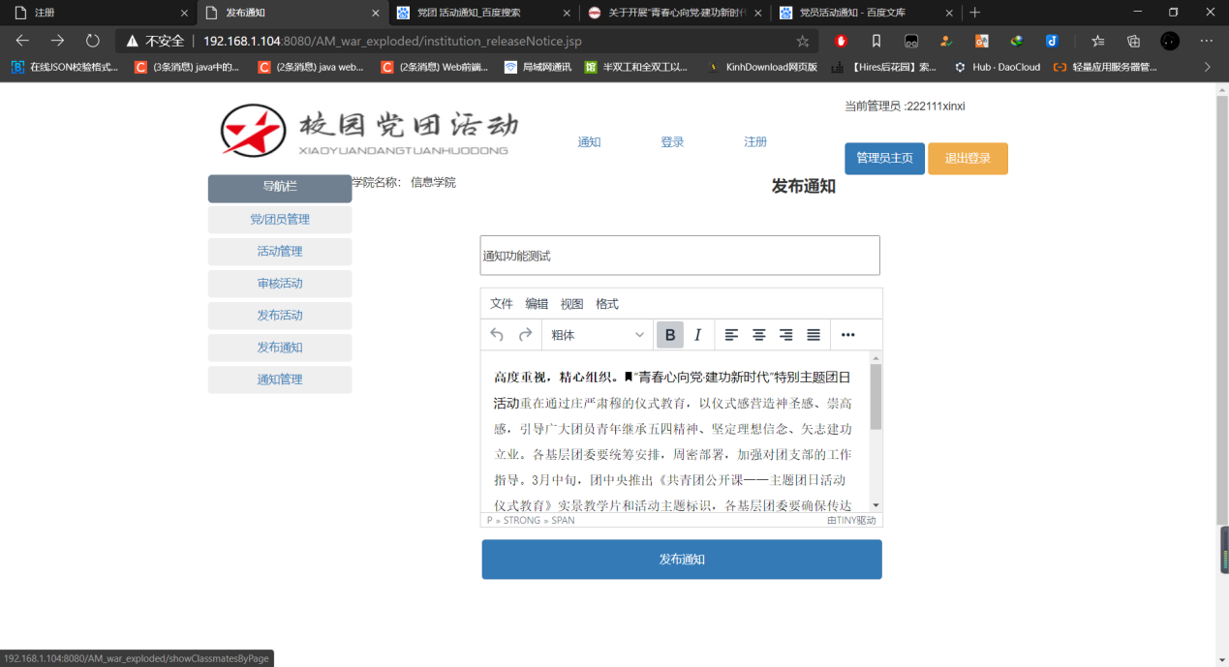
功能介绍

Slide 26
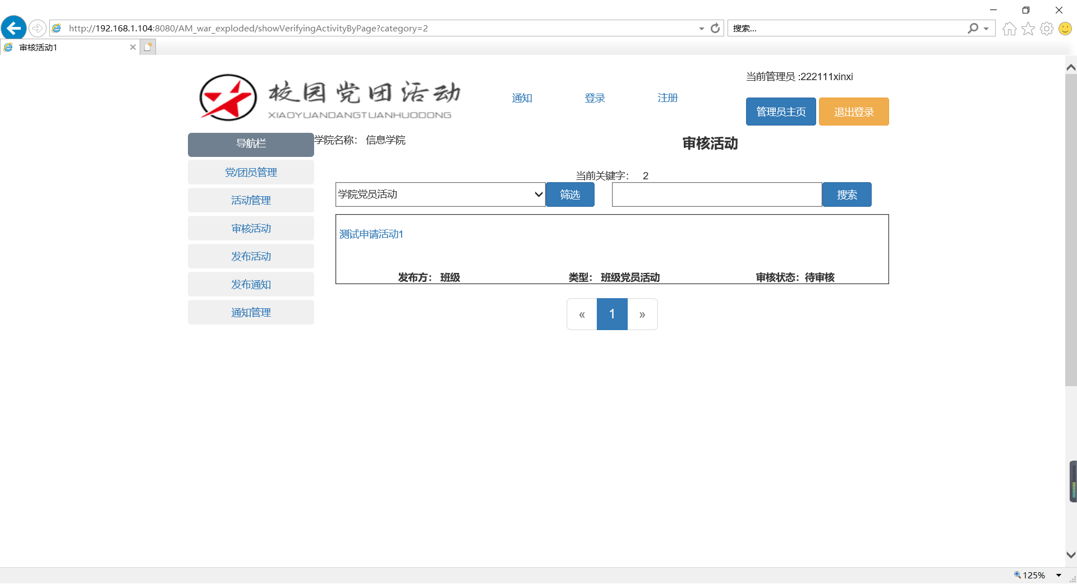
功能介绍

Slide 27
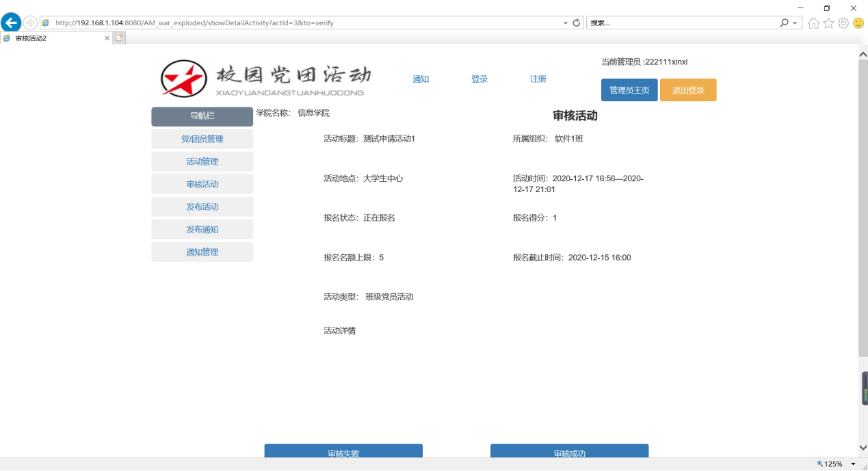
功能介绍

Slide 28
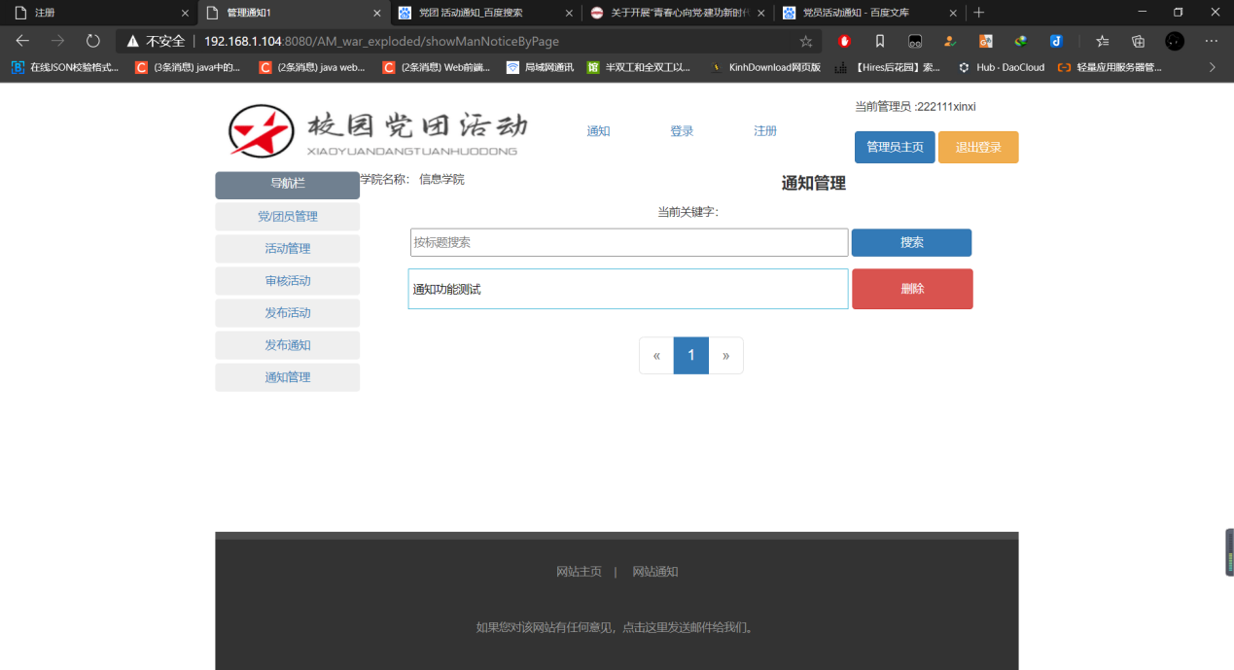
功能介绍

Slide 29
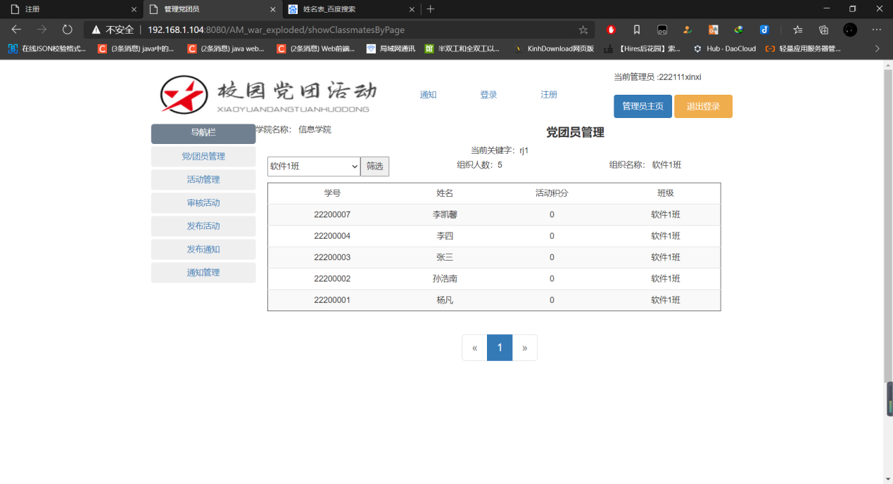
功能介绍

Slide 30
04
项目总结
Please Add Text Here

Slide 31
项目总结
本次项目实训，走完了软件开发周期的大部分，进一步加深了对软件开发应用的理解。
本次开发后端采用SSM框架，通过jsp模板技术显示页面。在开发上采用前端单独开发html页面，后端单独开发controller，service，dao三层，然后由后端开发人员将html改写位jsp并从后端拿数据。
这种方式耦合性很强，后端开发人员工作较为沉重。之后的开发可以进一步尝试前后端分离的技术。
通过小组合作的方式，初步理解了软件开发的分工合作机制。实际企业中的一个项目是由很多人甚至多部门一起开发的。

Slide 32
谢谢
THANK YOU
汇报人：杨凡，孙浩南

